Slide 1
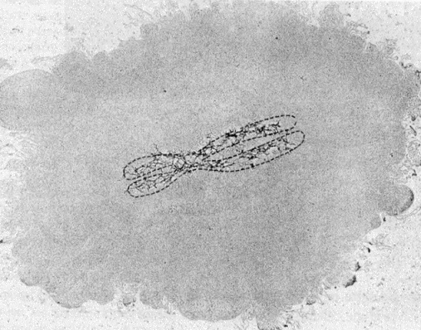
Mettre en œuvre un protocole d’extraction, un protocole de coloration et observer au microscope pour localiser l’ADN dans la cellule.

Slide 2
Le scénario proposé se déroule en 2 temps :
- Etape 1 : Séance d’extraction et coloration de l’ADN
- Etape 2 : Séance de coloration d’un constituant de la cellule, le noyau
En fonction des choix ou des possibilités pédagogiques, ces deux étapes peuvent être réalisées dans la même séance ou dans deux séances successives.

Slide 3
Domaine de compétence
Pratiquer une démarche
Place dans le programme

Slide 4
Etape 1: Séance d’extraction et coloration de l’ADN
Motivation: Les policiers récupèrent un échantillon de sang sur une scène de crime. Ils en extraient l’ADN afin d’identifier à qui appartient cet échantillon de sang parmi un ensemble de suspects.
Objectifs :
- L’ADN est une molécule filamenteuse.
Matériel:
- 2 ou 3 mL de salive (qui remplacera le sang)
- Tube à essai
- Bleu de toluidine
- Pissette d’eau
Résultats: Photos
On peut évaluer individuellement ou par binôme.

Slide 5
Etape 2 : Séance de coloration de cellules
Motivation : en réalité, ce sont des cellules sanguines qui sont prélevées sur la scène du crime. On cherche à savoir où se trouve l’ADN dans la cellule.
Objectifs:
- Révision des 3 composants principaux de la cellule
- Le noyau est coloré par un colorant (définition d’un colorant, rinçage pour comprendre cette coloration)
- Le matériel du noyau est de l’ADN

Slide 6
Matériel:
- Cellules buccales (= cellules sans paroi pour éviter que le colorant reste bloqué par la paroi)
- Coton-tiges
- Bleu de toluidine
- Lames/Lamelles
- Pissette d’eau

Slide 7
Consigne : En utilisant le support proposé, construisez une activité qui permettra d’atteindre les objectifs du programme en développant la compétence « communiquer scientifiquement ».
Rédiger une consigne
Préparer une fiche d’aide en identifiant des points de blocage : technique, connaissances
Concevoir un curseur formatif
- Quelle stratégie mettre en œuvre pour ce curseur : doit-il être donné à l’élève ? Si, oui, quand ? Après le travail ? Avant ?
- Le cas échéant, le présenter sous la forme : « j’ai réussi si … », « je n’ai pas réussi si … ».
- Construire les trois stades : stades 0, 5 et 2 pts /5, en termes d’acquisition ou de non acquisition de compétence.

Slide 8
* Aide procédurale
- Localiser la coloration dans la cellule
- Le colorant persiste après coloration et rinçage
- Comparer les éléments colorés des deux manipulations
- Déduire ce qu’il y a dans le noyau
Evaluation cursive
*Protocole suivi *Résultats corrects * Conclusion: l'élève a fait le lien entre ADN et noyau | *Protocole suivi *Résultats corrects *les couleurs de l’ADN et du noyau sont identiques sans conclure que le noyau contient l’ADN | *pas de protocole *Pas de résultats
5 | 2 | 0
COMPETENCE ACQUISE | COMPETENCE NON ACQUISE

